Slide 1

VSEBINSKO POROČILO (STROKOVNI DEL) ZA 2023 IN PROGRAM ZA 2024 Matjaž Hribar, KGZS – Zavod Ljubljana, strokovni vodja in tajnik Rejskega Društva CIKA Anton Jamnik, predsednik Rejskega Društva CIKA, Marija Kožar, blagajničarka

Slide 2
VSEBINA
Finančno poročilo
Ocenjevanje krav cikaste pasme;
Lastnosti, ki se jih opisuje kot napako pri ocenjevanju;
Seznam bikovskih mater cikaste pasme, 2024;
Genotipizacija cikastih bikov, 2023 in 2024;
Odbira plemenskih bikov cikaste pasme po območjih in letih (2015-2023);
Vhlevitev cikastih bikov na OC Preska, po letih (2015-2023);
Odbira plemenskih bikov cikaste pasme v letu 2023 in plan za leto 2024
Število prvih osemenitev krav po pasmah in letih;
Mlečnost krav cikaste pasme;
Članstvo rejcev v Rejskem Društvu CIKA;
Rejski cilj - stalež krav cikaste pasme;
Izgubljeni rodovniški podatki;
Pregled stopnje sorodstva cikastih bikov v osemenjevanju s populacijo cikastih krav;
Društvene aktivnosti v letu 2023;
Program dela za leto 2024;
Priznanja.

Slide 3
OCENJEVANJE KRAV CIKASTE PASME, 2023 IN SKUPAJ 2014 - 2023
OBMOČJE | ŠT. OCEN PRV. 2023 | ŠT. OCEN PRV. 2014 - 2022
KGZS ZAVOD LJUBLJANA | 54 | 767
KGZS ZAVOD KRANJ | 32 | 440
KGZS ZAVOD NOVO MESTO | 14 | 125
KGZS ZAVOD NOVA GORICA | 45 | 373
KGZS ZAVOD PTUJ | 10 | 199
KGZS ZAVOD CELJE | 91 | 740
KGZS ZAVOD MURSKA SOBOTA | 0 | 7
SKUPAJ | 246 | 2651

Slide 4
LASTNOSTI, KI SE JIH OPISUJE KOT NAPAKO PRI OCENJEVANJU KRAV CIKASTE PASME
LASTNOST LETO | 2007 155 ocen | 2010 196 ocen | 2016 282 ocen | 2020 276 ocen | 2022 316 ocen | 2023 246 ocen
Beli znaki na nogah | 17 (11,0 %) | 28 (14,3 %) | 32 (11,3 %) | 10 (3,6 %) | 16 (5,1 %) | 7 (2,8 %)
Beli znaki na glavi | 18 (11,6 %) | 16 (8,1 %) | 21 (7,4 %) | 4 (1,4 %) | 9 (2,8 %) | 3 (1,2 %)
Pikasto pisana | 7 (4,5 %) | 14 (7,1 %) | 11 (3,9%) | 3 (1,1 %) | 6 (1,9 %) | 1 (0,4 %)
Temen smrček | 8 (5,2 %) | 10 (5,1 %) | 16 (5,7 %) | 12 (4,3 %) | 18 (5,7 %) | 7 (2,8 %)
Izbuljenost oči | - | - | - | 6 (2,2 %) | 3 (0,9 %) | 2 (0,8 %)
Kravja stoja | 16 (10,3%) | 17 (8,7 %) | 19 (6,7 %) | 4 (1,4 %) | 4 (1,3 %) | 1 (0,4 %)
Stopničasto vime | 7 (4,5 %) | 12 (6,1 %) | 18 (6,4 %) | 20 (7,2 %) | 8 (2,5 %) | 12 (4,9 %)
Paseski | 56 (36,1 %) | 48 (24,5%) | 92 (32,6 %) | 83 (30,1 %) | 93 (29,5%) | 64 (26 %)
Medseski | 2 (1,3 %) | 5 (2,6 %) | 3 (1,1 %) | 3 (1,1 %) | 3 (0,9 %) | 2 (0,8 %)
Priseski | 1 (0,6 %) | 1 (0,5 %) | 3 (1,1 %) | 8 (2,9 %) | 2 (0,6 %) | 3 (1,2 %)
Lijakasti seski | 4 (2,6 %) | 4 (2,0 %) | 31 (10,9 %) | 7 (2,5 %) | 4 (1,3 %) | 6 (2,4 %)
Stran štrleči seski | 9 (5,8 %) | 10 (5,1 %) | 64 (22,7 %) | 33 (11,9 %) | 21 (6,6 %) | 21 (8,5 % )

Slide 5
SEZNAM BIKOVSKIH MATER CIKASTE PASME ZA LETO 2023
 | IME - ŠTEVILKA ROJSTVO POREKLO | REJEC NASLOV | STATUS BM Zap. telitev | v.v. v.k. d.t. o.p. | NAČRT PARJENJA
1. | JAGODA SI 93718525 Rojstvo: 27.02.2009 O: Srečko 852295 M: Cika SI 13325071 | Bajde Sebastjan Studenca 1 1241 Kamnik | BM 2012 | 126 128 127 164 | SANI 855263 MLIN 855272
2. | CVETKA SI 33711548 Rojstvo: 19.03.2009 O: Grintovc 852220 M: Tajči SI 13369253 | Povodnik Damjan Podgorje ob Sevnični 12A 8292 Zabukovje | BM 2011 | 127 130 127 166 | SANI 855263 MLIN 855272
3. | NARCISA SI 23763405 Rojstvo: 20.2.2010 O: Marin 852406 M:Novoletnica SI 93260297 | Pogačnik Janez Prezrenje 14 4244 Podnart | BM 2012 | 124 126 125 166 | PIKO 855094 SANI 855263
4. | MILI SI 73829397 Rojstvo: 15.04.2010 O: Smelt 852737 M: Meli SI 43405620 | Starovasnik Sebastijan Podstudenec 7 1242 Stahovica | BM 2012 | 123 126 120 158 | PIKO 855094 ROMI 854352
5. | ANTILA SI 03813492 Rojstvo: 25.04.2010 O: Marin 852406 M: Trobenta SI 43320389 | Urh Janez Trebija 7 4224 Gorenja vas | BM 2012 | 125 128 124 168 | PIKO 855094 ROMI 854352
6. | SNEŽKA SI 23502743 Rojstvo: 06.12.2010 O: Nano 852557 M: Vesevka SI 43459306 | Podobnik Franc Zgornja Lipnica 1 4246 Kamna gorica | BM 2012 | 117 120 116 151 | MLIN 855272 PIKO 855094

Slide 6
7. | MAJHNA SI 84039237 Rojstvo: 31.12.2011 O: Darvin 852744 M: Murka SI 83789908 | Spruk Aleš Hrib pri Kamniku 9A 1241 Kamnik | BM 2014 | 115 117 119 162 | MLIN 855272 PIKO 855094
8. | ULA SI 13967545 Rojstvo: 21.4.2011 O: Ekici 853002 M: Urška SI 63373086 | Janez Smrtnik Spodnje Jezersko 14 4206 Zgornje Jezersko | BM 2016 | 122 125 119 165 | SANI 855263 MLIN 855272
9. | LUČKA SI 84056043 Rojstvo: 31.12.2011 O: Nik 852559 M: ISKRA SI 43269507 | Bojan Šturm Volarje 31 5220 Tolmin | BM 2016 | 128 130 132 184 | MLIN 855277 BIL 854184
10. | SI 84150714 Rojstvo: 30.1.2012 O: Napoleon 852738 M: Cora SI 23753860 | Krautberger Lenart Tolsti vrh P.R.-del 29 2390 Ravne na Koroškem | BM 2017 | 126 130 128 185 | SANI 855263 MLIN 855272
11. | RUTA SI 34147841 Rojstvo: 22.1.2012 O: Ekici 853002 M: Robida SI 3374688 | Matk Vida Mihaela Robanov kot 39 3335 Solčava | BM 2016 | 125 128 125 168 | SANI 855263 PIKO 855094
12. | CIBORA SI 94048849 Rojstvo: 22.2.2012 O: Tom 851817 M: CVETA SI 33327497 | Barbara Štimec Krkovo nad Faro 10 1336 Kostel | BM 2016 | 107 110 110 156 | SANI 855263 ROMI 854352

Slide 7
13. | MERI SI 34047741 Rojstvo: 2.3.2012 O: Ris 853013 M: Murka SI 02932060 | Boris Raztresen Rim 5 8341 Adlešiči | BM 2015 | 121 126 122 172 | MLIN 855272 SANI 855263
14. | SI 64175238 Rojstvo: 16.6.2012 O: Pirh 853007 M: Perunika SI 93475903 | Jurajevčič Ivanka Rosalnice 47 8330 Metlika | BM 2016 | 115 119 111 165 | MLIN 855272 NINKO 854045
15. | SRNA SI 24222846 Rojstvo: 25.1.2013 O: Solčavski 853029 M: Mika SI 13058063 | Oderlap Jure Podkraj pri Mežici 12 2393 Mežica | BM 2018 | 125 127 123 171 | PIKO 855094 NINKO 85404
16. | RAŠKA SI 14222500 Rojstvo: 25.2.2013 O: Erazem 853214 M: Robida SI 83538520 | Matej Čerin Svet Tomaž 9 4227 Selca | BM 2016 | 118 121 116 158 | SANI 855263 MLIN 855272
17. | SI 14243901 Rojstvo: 1.3.2013 O: Ekici 853002 M: Ira SI 73916134 | Vršnik Štefan Podolševa 23 3335 Solčava | BM 2018 | 123 127 121 173 | SANI 855263 PIKO 855094
18. | PRINCESA SI 44285906 Rojstvo: 23.3.2013 O: Noe 853036 M: Planinka SI 43633822 | Krivec Matej Logarska dolina 23 3335 Solčava | BM 2017 | 125 130 133 185 | MLIN 855272 PIKO 855094
19. | FLORA SI 74256543 Rojstvo: 15.4.2013 O: Silvester 853015 M: Flora SI 33352561 | Damjan Mišmaš Goljek 13 8210 Trebnje | BM 2016 | 115 118 105 150 | SANI 854263 PIKO 855094
20. | SI 54235704 Rojstvo: 10.5.2013 O: Nik 852559 M: Mojca SI 03320950 | Demšar Matevž Zapreval 3 4223 Poljane nad Škofjo Loko | BM 2018 | 122 125 120 172 | PIKO 855094 GREN 854285

Slide 8
21. | SI 64247371 Rojstvo: 12.6.2013 O: Jonatan 853071 M: Jagoda SI 62982887 | Slapnik Frančiška Rovt pod Menino 17 3341 Šmartno ob Dreti | BM 2018 | 125 131 128 178 | MLIN 855272 SANI 855263
22. | SRNA SI 64079273 Rojstvo: 5.12.2013 O: Polde 853297 M: Snežka SI 23502743 | Franci Podobnik Zgornja Lipnica 1 4246 Kamna Gorica | BM 2018 | 118 121 117 162 | MLIN 855272 SANI 855263
23. | MANDARINA SI 44410500 Rojstvo: 20.2.2014 O: Nerc 853298 M: Mava SI 23740435 | Šprajcer Bojana Vavpča vas 12 8333 Semič | BM 2017 | 117 121 116 161 | MLIN 855272 PIKO 855094
24. | MALA SI 94334892 Rojstvo: 18.4.2014 O: Solčavski 853029 M: Majhna SI 73594064 | Petek Klemen Rore 11 3342 Gornji grad | BM 2017 | 122 119 112 163 | SANI 855263 PIKO 855094
25. | CIKLA SI 44280059 Rojstvo: 7.7.2014 O: Grom 853271 M: Cibora SI 94048849 | Štimec Barbara Krkovo nad Faro 10 1336 Kostel | BM 2017 | 113 115 108 153 | MLIN 855272 SAVO 855263
26. | MIŠA SI 24410492 Rojstvo: 25.2.2014 O: Mars 853414 M: Murka SI 03450909 | Kovačič Janko Žigon 9a 3270 Laško | BM 2018 | 117 120 114 157 | MLIN 855272 PIKO 855094
27. | SOČA SI 24462918 Rojstvo: 9.3.2014 O: Mrak 853076 M: Srna SI 54029530 | Čevka Dominik Zakal 14 1242 Stahovica | BM 2018 | 125 128 121 171 | SANI 855263 ROMI 854352

Slide 9
28. | CIKA SI 84462936 Rojstvo: 29.3.2014 O: Solčavski 853029 M: Gavtraža SI 83627015 | Slapnik Marko Rovt pod Menino 37 3341 Šmartno ob Dreti | BM 2018 | 123 126 125 185 | SANI 855263 PIKO 855094
29. | SI 74371622 Rojstvo: 17.4.2014 O: Stol 853210 M: Šmarna SI 53532170 | Pazlar Marko Mlinska cesta 13 4260 Bled | BM 2018 | 124 127 123 173 | SANI 855263 MLIN 855272
30. | SI 44465854 Rojstvo: 30.4.2014 O: Nato 853031 M: Srna SI 53192042 | Matk Vida Mihaela Robanov kot 39 3335 Solčava | BM 2019 | 118 121 118 162 | PIKO 855094 MLIN 855094
31. | DETALA SI 04468552 Rojstvo: 19.5.2014 O: Solčavski 853029 M: Jagoda SI 73592921 | Kemperl Janez Županje njive 21 1242 Stahovica | BM 2018 | 121 124 119 178 | SANI 855263 PIKO 855094
32. | SI 94411049 Rojstvo: 27.5.2014 O: Sest 853072 M: Pisana SI 03812116 | Veselič Peter Paka pri Predgradu 1 8342 Stari trg ob Kolpi | BM 2022 | 121 124 119 178 | SANI 855263 NINKO 854045
33. | SI 34387047 Rojstvo: 27.6.2014 O: Rudolf 853293 M: SI 33531906 | Premru Miha Jenkova ulica 16 6230 Postojna | BM 2019 | 124 127 125 177 | SANI 855263 MLIN 855272
34. | SI 54385706 Rojstvo: 14.7.2014 O: Stol 853210 M: Srna SI 13524854 | Kenda Marko Bača pri Podbrdu 14 5243 Podbrdo | BM 2018 | 120 124 117 166 | MLIN 855272 SANI 855263

Slide 10
35. | PLANINKA SI 04280060 Rojstvo: 31.7.2017 O: Grom 853271 M: Punči SI 33520092 | Štimec Barbara Krkovo nad faro 10 1336 Kostel | BM 2018 | 116 118 114 169 | SANI 855263 MLIN 855272
36. | AJKA SI 64383617 Rojstvo: 16.12.2014 O: Gallileo 852221 M: Ajda SI 53091556 | Cencelj Anica Jeronim 50 3305 Vransko | BM 2018 | 127 130 123 171 | SANI 855263 MLIN 855272
37. | SI 94536984 Rojstvo: 10.1.2015 O: Sest 853072 M: Zvonka SI 83715956 | Štefančič Blaž Fara 2a 1336 Kostel | BM 2020 | 115 118 119 155 | PIKO 855094 NINKO 854045
38. | RESKA SI 04587233 Rojstvo: 1.2.2015 O: Mario 853290 M: Roža SI 53984326 | Šturm Bojan Volarje 31 6220 Tolmin | BM 2019 | 124 127 124 178 | SANI 855263 ROMI 854352
39. | MARINKA SI 94488881 Rojstvo: 9.2.2015 O: Dino 853413 M: Mavra SI 93976404 | Kreže Jože Podkraj 33 1430 Hrastnik | BM 2021 | 118 120 122 170 | MLIN 588272 SANI 855263
40. | RESA SI 14573882 Rojstvo: 15.4.2015 O: Mrk 853474 M: SI 44118868 | Sitar Simona Volčji Potok 35a 1236 Radomlje | BM 2019 | 124 127 120 175 | SANI 855263 PIKO 855094
41. | GENOVEFA SI 64585785 Rojstvo: 27.4.2015 O: Muri 853746 M: Gora SI 44335513 | Košir Karničar Marijana Zgornje Jezersko 104 4206 Zgornje Jezersko | BM 2019 | 121 125 121 173 | SANI 855263 SAVO 853820

Slide 11
42. | SI 64551973 Rojstvo: 23.6.2015 O: Dunaj 853739 M: SI 94247316 | Kalister Boštjan Knežak 114 6253 Knežak | BM 2018 | 120 123 118 173 | NINKO 854045 NORD 853853
43. | TIA SI 04374299 Rojstvo: 2.10.2015 O: Doni 853506 M: SI 94128240 | Kosovelj Mitja Zagrajec 1 6223 Komen | BM 2020 | 122 125 120 169 | MLIN 855272 NINKO 854045
44. | SI 84707299 Rojstvo: 17.10.2015 O: Mrak 853076 M: Sora SI 541903328 | Sluga Jurij Razbor 12 3222 Razbor | BM 2019 | 127 132 128 180 | NINKO 854045 GREN 854285
45. | ŠPELA SI 74735037 Rojstvo: 30.11.2015 O: Navtik 853268 M: Robida SI 84407607 | Burja Marjan Potok v Črni 6a 1242 Stahovica | BM 2019 | 126 129 124 181 | MLIN 855272 PIKO 855094
46. | LIZA SI 34515125 Rojstvo: 18.12.2015 O: Mario 853290 M: Lina SI 43880498 | Šturm Bojan Volarje 31 5220 Tolmin | BM 2020 | 126 129 130 176 | MLIN 855272 BIL 854184
47. | SAVA SI 44590808 Rojstvo: 5.3.2016 O: Savo 853820 M: Mandarina SI 44410500 | Selič Magdalena Leskovca 3a 3270 laško | BM 2019 | 117 120 117 163 | PIKO 855094 GREN 854285
48. | DORA SI 84775207 Rojstvo: 10.3.2016 O: Net 853522 M: Detala SI 83392971 | Kosovelj Mitja Zagrajec 1 6223 Komen | BM 2019 | 122 125 123 172 | MLIN 855272 GRBAC 853847

Slide 12
49. | SI 84745877 Rojstvo: 22.3.2016 O: Nikodem 853535 M: Mavra SI 73479332 | Smolej Miha Planina pod Golico 4a 4270 Jesenice | BM 2019 | 119 123 120 168 | SANI 855263 MLIN 855272
50. | MALA SI 84784669 Rojstvo: 24.4.2016 O: Marč 853508 M: Rdeška SI 63064805 | VF UL, Ljubljana Gerbičeva ulica 60 1000 Ljubljana | BM 2020 | 125 128 127 179 | PIKO 855094 NINKO 854045
51. | SI 04751375 Rojstvo: 25.4.2016 O: Same 853868 M: Sisi SI 64388021 | Mohorič srečko Čekovnik 10b 5280 Idrija | BM 2019 | 117 120 116 164 | PIKO 855094 ROMI 854352
52. | SI 54775413 Rojstvo: 26.4.2016 O: Fram 853296 M: Detala SI 04468552 | Slapnik Jure Rovt pod Menino 37 3341 Šmartno ob Dreti | BM 2020 | 118 121 119 168 | SANI 855263 NINKO 854045
53. | KRKA SI 24620763 Rojstvo: 21.6.2016 O: Grbac 853847 M: Kaja SI 33374509 | Štimec Barbara Krkovo nad Faro 10 1336 Kostel | BM 2021 | 124 127 122 178 | MLIN 855272 PIKO 855094
54. | SI 94777844 Rojstvo: 27.6.2016 O: Rudolf 853293 M: Kresnička SI 24230355 | Tonin Mali Marko Bela Peč 2 1241 Kamnik | BM 2020 | 122 124 119 162 | PIKO 855094 SANI 855263
55. | CUKII SI 54662438 Rojstvo: 27.6.2016 O: Sever 853529 M: Cikla SI 44280059 | Štimec Barbara Krkovo nad Faro 10 1336 Kostel | BM 2020 | 121 124 122 169 | MLIN 855272 SAVO 853820

Slide 13
56. | SI 64850014 Rojstvo: 1.10.2016 O: Solčavski 853029 M: Paula SI 64100326 | Kemperl Jerneja Podsreda 22 3257 Podsreda | BM 2020 | 122 125 117 169 | PIKO 855094 GREN 854285
57. | CINDA SI 64837783 Rojstvo: 24.11.2016 O: Nego 853081 M: Tajči SI 93631172 | Emeršič Janez Veliki Okič 52 2285 Leskovec | BM 2020 | 125 127 127 175 | PIKO 855094 SANI 855263
58. | SI 74852503 Rojstvo:12.12.2016 O: Solkan 853889 M: Majhna SI 03075739 | Kožar Marija Podjelje 7 4267 Srednja vas v Bohinju | BM 2020 | 124 126 124 173 | PIKO 855094 NINKO 854055
59. | SI 64933920 Rojstvo: 17.2.2017 O: Miro 854015 M: Meri SI 34047741 | Olga Pirš Zgornji Tuhinj 9 1219 Laze v Tuhinju | BM 2020 | 126 129 121 178 | SANI 855263 MLIN 855272
60. | ŠKRLATICA SI 44585811 Rojstvo: 22.3.2017 O: Sneg 853500 M: Šija SI 34310717 | Košir Karničar Marijana Zgornje Jezersko 104 4206 Zgornje Jezersko | BM 2021 | 118 122 122 171 | SANI 855263 ROMI 854352
61. | SI 84854346 Rojstvo: 27.3.2017 O: Nikodem 853535 M: SI 04110046 | Noč Alojzij Javorniški Rovt 9 4270 Jesenice | BM 2020 | 115 118 113 159 | PIKO 855094 MLIN 855272
62. | SI 54669167 Rojstvo: 1.5.2017 O: Nord 853525 M: Sotla SI 73917496 | Meglen Vida Sv. Vrh 10 8230 Mokronog | BM 2021 | 124 127 123 172 | PIKO 855263 ROMI 854352

Slide 14
63. | SI 14659526 Rojstvo: 10.5.2017 O: Nikodem 853535 M: SI 84081179 | Pazlar Marko Mlinska cesta 13 4260 Bled | BM 2021 | 121 124 124 174 | MLIN 855272 GREN 854285
64. | SI 05000641 Rojstvo: 28.6.2017 O: Fram 853296 M: Pisana SI 74517594 | Uršič Milan Godič 1a 1242 Stahovica | PBM 2021 | 125 128 125 183 | SANI 855263 MLIN 855272
65. | JERA SI 24751012 Rojstvo: 5.11.2017 O: Nord 853525 M: Jelka | Hvala Andrej Podmelec 49 5216 Most na Soči | BM 2021 | 124 128 127 180 | PIKO 855272 SANI 855263
66. | MICA SI 94751015 Rojstvo: 28.11.2017 O: Erazem 854080 M: Murka SI 14440029 | Šturm Bojan Volarje 31 5220 Tolmin | BM 2021 | 125 128 127 174 | SANI 855263 MLIN 855272
67. | SI 04966490 Rojstvo: 6.3.2018 O: Nobel 854047 M: Šmarnica SI 13972707 | Kuhar Andrej Klemenčevo 4 1242 Stahovica | BM 2022 | 126 129 127 179 | SANI 855263 MLIN 855272
68. | SI 74929517 Rojstvo: 15.4.2018 O: Nedo 853853 M: Etna SI 94041110 | Mrak Janez Studenčice 49 1215 Medvode | BM 2021 | 118 122 117 165 | PIKO 855272 TMLIN 855272
69. | SI 55095879 Rojstvo: 11.5.2018 O: Nord 853525 M: Prima SI 64291026 | Ažman Franc Dolenci 91 9204 Šalovci | BM 2022 | 129 129 129 186 | PIKO 855094 SANI 855263

Slide 15
70. | MURA SI 54612426 Rojstvo: 1.8.2018 O: Savo 853820 M: SI 34757165 | Kršinar Žiga Topol pri Medvodah 5a 1215 Medvode | BM 2023 | 121 124 121 168 | PIKO 855094 GRBAC 853847
71. | SI 05015322 Rojstvo: 20.11.2018 O: Sod 853796 M: SI 84464103 | Dimic Anamarija Šembije 37 6253 Knežak | BM 2022 | 121 124 120 173 | GREN 854285 ROMI 854352
 | SI 15171672 Rojstvo: 28.2.2019 O: Sturm 854294 M: Uška SI 43192160 | Karničar Košir Marijana Zgornje Jezersko 104 4206 Zgornje Jezersko | PBM 2023 | 125 128 126 181 | PIKO 855094 SANI 855263
72. | ELA SI 75120292 Rojstvo: 25.3.2019 O: Nedo 853853 M: ELI SI 43974641 | Mrak Janez Studenčice 49 1215 Medvode | BM 2022 | 121 121 118 167 | MLIN 855272 SANI 855263
73. | SI 15284011 Rojstvo: 30.5.2019 O: Neh 854245 M: SI 04247030 | Krivonog Feliks Kozjak 55 2382 Mislinja | PBM 2023 | 118 120 123 169 | MLIN 855272 NINKO 854045

Slide 16
74. | CILKA SI 25281127 Rojstvo: 17.9.2019 O: Nos 854297 M: Smokva SI 64464040 | Kosovelj Mitja Zagrajec 10 6223 Komen | BM 2023 | 122 125 125 178 | SANI 588263 MLIN 855272
75. | SI 75291176 Rojstvo: 1.3.2020 O: Sonar 854088 M: SI 44363484 | Staniša Robi Drganja vas 7a 8351 Straža | BM 2023 | 123 125 123 178 | MLIM 855263 PIKO 855094
76. | SI 55321440 Rojstvo: 31.3.2020 O: Bil 854184 M: Eli SI 43974641 | Pokeržnik Miran Janževski vrh 54b 2363 Podvelka | BM 2023 | 124 126 130 191 | SANI 855263 PIKO 855094
77. | SI 35311773 Rojstvo: 28.6.2020 O: Sani 854725 M: SI 04856157 | Smolej Miha Planina pod Golico 4a 4270 Jesenice | PBM 2023 | 117 120 115 151 | MLIN 855272 SANI 855263

Slide 17
ŠTEVILO ODBRANIH BIKOVSKIH MATER CIKASTE PASME ZA LETO 2024
STATUS | ŠTEVILO
POTENCIALNO ODBRANE BIKOVSE MATERE | 4
ODBRANE BIKOVSKE MATERE | 73

Slide 18
GENOTIPIZACIJA CIKASTIH BIKOV (ODVZEM 2022, REZULTATI 2023)
BIK | ROD.ŠT. | ROJSTVO | OČE | MATI | MNENJE GENSKE BANKE (% inbr.) | ODLOČITEV KOMISIJE
NEROM | 855440 | 18.4.2021 | NEMON 854830 | SI 24424158 | Primeren (0,2%) | NE
SANKT* | 855457 | 21.11.2021 | SVITOV 854360 | SI 15001562 | - | -
RUMBO | 855301 | 3.2.2021 | ROMI 854352 | SI 45037854 | Primeren (1,1%) | NE
MOZEK | 855299 | 8.4.2021 | MIR 854585 | SI 44465854 | Primeren (0,8%) | NE
BOND | 855297 | 29.3.2021 | BAN 854732 | SI 75120292 | Primeren (3,3%) | NE
MAVL | 855295 | 29.3.2021 | MATAJUR 854640 | SI 74371622 | Primeren (0,5%) | NE
KRAT | 855453 | 5.12.2021 | KEBER 855092 | SI 04149554 | Primeren (3,2%) | NE
VITEZ | 855448 | 11.3.2021 | VALCER 854729 | SI 04280060 | Primeren (4,1%) | NE
SAR | 855333 | 16.1.2021 | SONCE 854166 | SI 04781932 | Primeren (0,5%) | DA
JOB | 855459 | 8.7.2021 | JARC 854286 | SI 25306378 | Primeren (2,3%) | NE
- Javna služba nalog genske banke v živinoreji * NI BIL PRIMEREN VZOREC
- Rejsko Društvo CIKA

Slide 19
GENOTIPIZACIJA CIKASTIH BIKOV (ODVZEM 2023, REZULTATI 2024)
BIK | ROD.ŠT. | ROJSTVO | OČE | MATI | MNENJE GENSKE BANKE | ODLOČITEV KOMISIJE
NIKELJ | 855523 | 1. 4.2022 | NEMON 854830 | SI 14827129 | Ni še analize
JARKEC | 855597 | 8. 3. 2022 | JARC 854286 | SI 44915115 | Ni še analize
STAK | 855546 | 3.3. 2022 | SONCE 854166 | SI 34931464 | Ni še analize
FIK | 855802 | 23. 2. 2022 | FERDI 855090 | SI 65363409 | Ni še analize
NROMI | SI 65657539 | 16. 4. 2022 | NEMON 854830 | SI 04247030 | Ni še analize
BIV | 855545 | 3. 3. 2022 | BOJ 854832 | SI 04966483 | Ni še analize
VIOLIN | SI 65658080 | 1. 5. 2022 | VALTER 855227 | SI 25367304 | Ni še analize
VIRKO | 855595 | 4. 3. 2022 | VIK 855032 | SI 53976408 | Ni še analize
- Javna služba nalog genske banke v živinoreji * NI BIL PRIMEREN VZOREC
- Rejsko Društvo CIKA

Slide 20
ODBIRA PLEMENSKIH BIKOV CIKASTE PASME PO OBMOČJIH IN LETIH (2015 – 2023)
OBMOČJE | 2022 |  | 2023 |  | 2015 - 2023
 | Pomlad | Jesen | Pomlad | Jesen | SKUPAJ
KGZS ZAVOD LJUBLJANA | 15 | 7 (1) | 14 | 9 | 170 (2)
KGZS ZAVOD KRANJ | 5 | 5 | 2 | 5 | 71(1)
KGZS ZAVOD NOVO MESTO | 3 (1) | 3 | 2 | 0 | 28 (2)
KGZS ZAVOD NOVA GORICA | 5 | 3 | 4 | 4 | 53 (1)
KGZS ZAVOD PTUJ | 1 | 0 | 0 | 0 | 13 (2)
KGZS ZAVOD CELJE | 13 | 7 | 17 | 10 | 132 (2)
KGZS ZAVOD MURSKA S. | 0 | 0 | 0 | 0 | 1 (0)
SKUPAJ | 42 | 25 | 39 | 28 | 468 (10)*
SKUPAJ/LETNO | 67 (2)* |  | 67
*RDEČE-NEPOTRJENO DODATNO PREVERJANJE POREKLA PLEMENSKEGA BIKA
ZELENO – TEST STARŠEVSTVA JE V DELU!

Slide 21
VHLEVITEV PLEMESKIH BIKOV CIKASTE PASME NA OC PRESKA (2015 – 2023)
LETO 2019 | LETO 2022 | LETO 2023 | SKUPAJ (2015 – 2023)
GREN 854285 | SANI 855263 | SAR 85533 | 26 BIKOV NA OC PRESKA 6 BIKOV NEUSPEŠNO - RAZLOGI*
JARC 854286 | MLIN 855272 | VITEZ 855448* (ZBOLEL)
ROMI 854352 | PIKO 855094 | MAVL 855295* (ni dal semena)
- | - | -
- | - | -
- | - | -
*BIK ZBOLEL
REJEC NI HOTEL DATI BIKA
BIK NI DAL SEMENA

Slide 22
ODBIRA PLEMENSKIH BIKOV CIKASTE PASME V LETU 2023 IN PLAN 2024
Plemenski biki | Plan 2023 | Opravljeno 2023 | Plan 2024
Naravni pripust | 70 | 67 | 70
Osemenjevalni center | 3 | 1 | 3
Genotipizacija | 15 | 8 | 15

Slide 23
MLEČNOST KRAV (305 dni) CIKASTE PASME (*letna mlečnost)
LETO | PASMA | LAK. ZAKLJ. | MLEKO (KG) | MAŠČ. (KG) | BELJ. (KG)
1955* | CK | 2647 | 2282 | 3,81% | -
 | RJ | 10053 | 2906 | 3,67% | -
 | LS | 4611 | 3034 | 3,91% | -
 | ČB | - | - | - | -
2015 | CK | 27 | 2906 | 103,2 | 92,7
 | RJ | 9820 | 5602 | 226,9 | 190,9
 | LS | 21413 | 5353 | 216,0 | 180,1
 | ČB | 33249 | 7535 | 299,2 | 247,2
2020 | CK | 39 | 3297 | 123,1 | 109,0
 | RJ | 7772 | 6130 | 251,4 | 212,3
 | LS | 21960 | 5964 | 243,9 | 204,8
 | ČB | 33949 | 8404 | 331,1 | 278,4
2023 | CK | 43 | 3399 | 129,3 | 114,4
 | RJ | 6509 | 6419 | 267 | 223,9
 | LS | 21400 | 6166 | 253,5 | 210,5
 | ČB | 33190 | 8717 | 346,9 | 289,7
Vir: Cpz Govedo, Kmetijski inštitut Slovenije

Slide 24
ŠTEVILO PRVIH OSEMENITEV KRAV PO PASMAH IN LETIH
LETO | CK | RJ | ČB | MESNA
1985 | (160) | 73505 | 20103 | 6864
2005 | 642 | 17801 | 34555 | 24389
2010 | 780 | 13606 | 39561 | 18435
2015 | 1118 | 9952 | 42160 | 17633
2016 | 1150 | 9021 | 40247 | 19253
2017 | 1127 | 8112 | 38749 | 17832
2018 | 1048 | 7761 | 38645 | 17846
2019 | 1021 | 7527 | 38581 | 18149
2020 | 1087 | 7235 | 39311 | 18035
2021 | 1134 | 6984 | 39292 | 18865
2022 | 1062 | 6186 | 37311 | 17485
2023 | 1067 | 5519 | 36042 | 16842
Vir: OC Preska;

Slide 25
ČLANSTVO REJCEV V REJSKEM DRUŠTVU CIKA (2016, 2020 in 2023)
ČLANSTVO V DRUŠTVU (Cpz govedo) | Število rejcev 2016 | Število rejcev 2020 | Število rejcev 2023
AKTIVNI ČLANI REJSKEGA DRUŠTVA | 280 | 415 | 476
VSI VPISANI V CPZ GOVEDO* | 762 | 820 | 893
RAZLIKA | 482 | 405 | 417
Aktivni člani: plačali članarino združenju oz. vštevši z opomini
*Aktivni člani, ne aktivni člani in rejci-nečlani, ki imajo svoje živali vključene v rejski
program za cikasto govedo oz. niso v rejskem programu

Slide 26
REJSKI CILJ – STALEŽ KRAV CIKASTE PASME
Osnovni cilj je ohranitev živali z optimalnimi lastnostmi avtohtonosti.
Izhodiščno leto 2009
162 krav
Leto 2018
466 krav
Dolgoročni cilj
880 krav
Preprečevanje parjenja v sorodstvu.
Pomoč: zgodovinski viri na osnovi katerih je razviden izgled in razvoj pasme (Banova uredba, 6. aprila 1935,..)
Želimo si:
Lahke živali, s tankimi kostmi in nerobustne konstitucije,
Kombiniran tip z večjim poudarkom na prireji mleka,
Manjši okvir,
Korektne telesne oblike in
Ocena avtohtonosti nad 6.
Notes:
Osnovni rejski cilj ohranjanja avtohtonih pasem domačih živali je njihovo ohranjanje v izvornem tipu. Zato je pri govedu cikaste pasme potrebno oblikovati populacijo te pasme iz tistih živali, ki izpolnjujejo želene rejske cilje. To so živali v cikastem (izvornem) tipu. Osnova in pomoč pri doseganju rejskih ciljev so zgodovinski viri, ki prikazujejo razvoj in oblikovanje pasme in so zato najboljša podlaga za strokovno usmeritev pasme. Posebno pozornost je potrebno usmeriti tudi v preprečevanje parjenja v sorodstvu.
Živali naj bodo lahke, s tankimi kostmi in nerobustne konstitucije, v kombiniranem tipu z večjim poudarkom na prireji mleka. Živali naj bodo manjšega okvira in korektnih telesnih oblik. Za cikasto govedo je značilna relativno velika mlečnost (glede na telesno maso), velika konzumacijska sposobnost, zelo dobra konverzija, odlične pašne lastnosti, odlična konstitucija (življenjska sila – odpornost proti neugodnim vplivom okolja) in nezahtevnost za rejo. Pasma ima večino telesnih lastnosti, ki so pomembne in potrebne za rejo v težkih in skromnih pogojih reje, odlično izraženih. Živali odlikuje sposobnost prilagajanja na pašo na strmem terenu. Poudarjene morajo biti tiste sekundarne lastnosti, ki omogočajo dolgo življenjsko dobo ter odpornost in prilagodljivost na težke in skromne pogoje reje, sposobnost paše na hribovskih in gorskih pašnikih. Zaželena je velika odpornost na bolezni, dolga življenjska doba, dobra plodnost, lahke telitve ter močno izražen materinski čut.
Splošna navodila iz banove uredbe: • Barva in razdelitev barv naj se presoja s stališča, da je tem bolje, čim bolj prevladuje temeljna rjava barva nad belo, in to tudi tedaj, če se pojavljajo na belem polju rjave lise ali če je bela hrbtna proga prekinjena. • Premočno razširjenje bele barve nakazuje oslabljeno konstitucijo in se rado podeduje. Pri bikih je v tem pogledu strože soditi kakor pri kravah. • Nekdanja prevelika strogost ni v skladu z modernimi rejskimi načeli za odbiro živali po obliki in koristnosti niti z novejšimi izsledki o barvi domačih živali. Edino bela (ožja ali širša) hrbtna in trebušna proga se mora zahtevati, ker je to zunanji znak pasemske pripadnosti.

Slide 27
Razvrstitev cikastih krav po razredih rodovniške knjige za cikasto govedo
(2014 – 2023)
 | 2014 | 2015 | 2016 | 2018 | 2020 | 2022 | 2023
IRK CK ~ A1 | 171 | 157 | 138 | 110 | 86 | 50 | 35
IRK CK ~ A | 143 | 197 | 281 | 356 | 514 | 621 | 635
IRK CK~B |  |  |  |  | 698 | 1010 | 1225
IRK CK ~ C | 987 | 1107 | 1183 | 1065 | 605 | 465 | 379
IRK CK ~ D | 31 | 26 | 22 | 14 | 103 | 134 | 147
CPZ GOVEDO* | 55 | 106 | 169 | 472 | 289 | 243 | 201
 | 1387 | 1593 | 1793 | 2017 | 2295 | 2523 | 2622
*NISO RAZVRŠČENE
Vir: Cpz Govedo, Kmetijski inštitut Slovenije

Slide 28
 | Leto
 | 2002 | 2006 | 2009 | 2015 | 2018 | 2020 | 2022 | 2023
Število rej s CK pasmo | 105 | 293 | 427 | 696 | 775 | 820 | 874 | 893
Število CK krav | 152 | 566 | 885 | 1503 | 2017 | 2295 | 2523 | 2622
Število CK krav / rejo | 1,4 | 1,9 | 2,1 | 2,2 | 2,6 | 2,8 | 2,9 | 2,9
Krav – vse pasme (VP) | 440 | 1223 | 1704 | 2450 | 3472 | 4044 | 4204 | 4414
Krav VP / rejo | 4,2 | 4,2 | 4,0 | 3,5 | 4,48 | 4,9 | 4,8 | 4,9
Število krav cikaste pasme po posameznih letih, število rej in povprečja števila krav na rejo v primerjavi z vsemi pasmami, ki jih rede na teh kmetijskih gospodarstvih
Vir: Cpz Govedo, Kmetijski inštitut Slovenije

Slide 29
leto 2022 (stanje na dan 31.12.2022)
velikost | Reje | CK | Vse pasme | CK krav
rej | število | število | število | %
<3 | 393 | 510 | 595 | 20,2
3-5 | 261 | 689 | 989 | 27,3
6-8 | 111 | 475 | 750 | 18,8
9-10 | 35 | 186 | 334 | 7,4
>10 | 74 | 663 | 1536 | 26,3
skupaj | 874 | 2523 | 4204

Slide 30
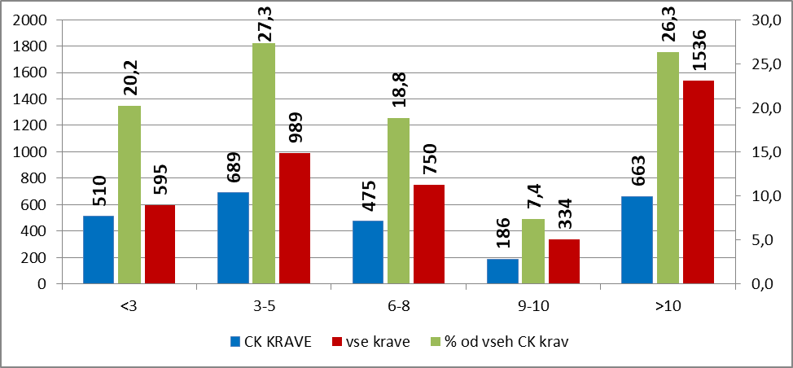
Graf 1: Razporeditev CK krav po velikostnih razredih čred, 2022

Slide 31
leto 2023 (stanje na dan 31.12.2023)
velikost | Reje | CK | Vse pasme | CK krav
rej | število | število | število | %
<3 | 373 | 475 | 558 | 18,8
3-5 | 303 | 815 | 1135 | 32,3
6-8 | 117 | 528 | 808 | 20,9
9-10 | 32 | 202 | 303 | 8,0
>10 | 68 | 602 | 1610 | 23,9
skupaj | 893 | 2622 | 4414

Slide 32
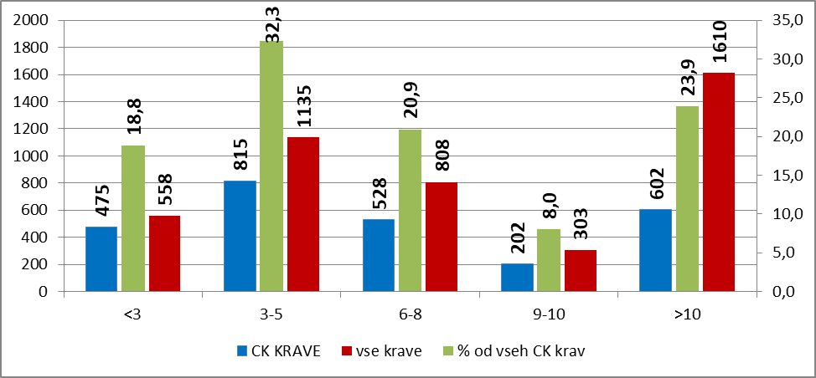
Graf 2: Razporeditev CK krav po velikostnih razredih čred, 2023

Slide 33
IZGUBLJENI RODOVNIŠKI PODATKI
Rejec ni poskrbel za vpis v CPZ. Na začetku je imel kravo s poznanimi starši in izračunanimi deleži CK pasme.
Potomci krav so zaradi direktnega vpisa v SIR in ne naknadnega vpisa potomcev v register Govedo, izgubili poreklo in zaradi tega so vodeni pod neznano pasmo.

Slide 34
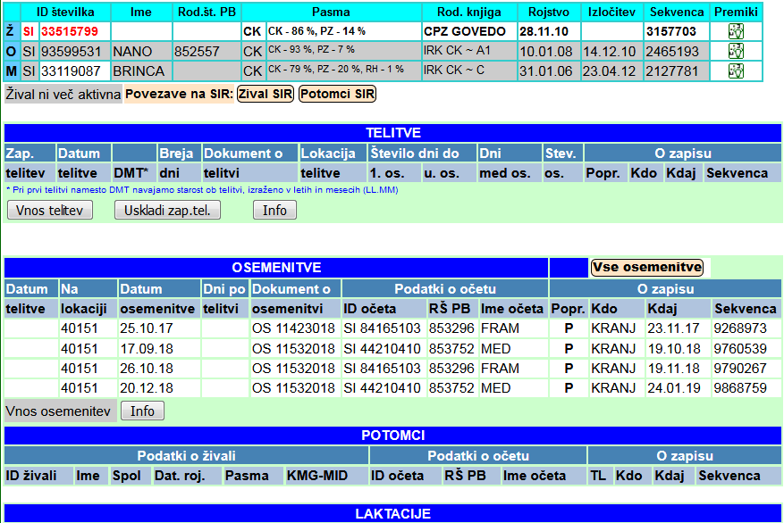
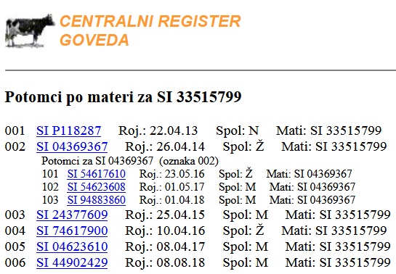
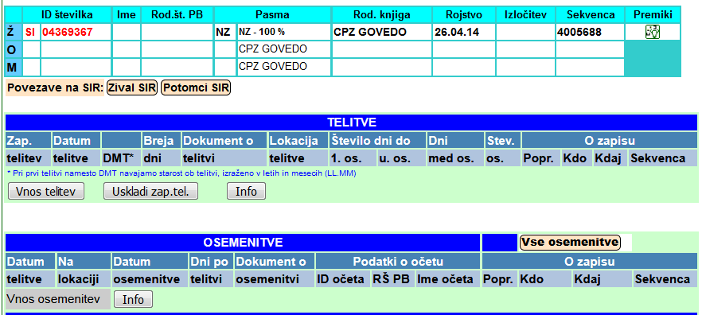
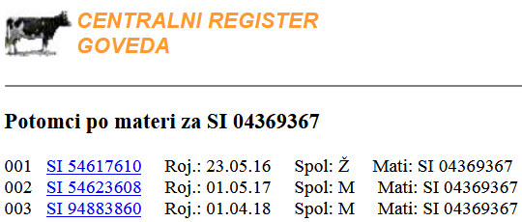

Slide 35
Graf 3: Stopnja inbridinga v ženski cikasti populaciji

Slide 36
Stopnja sorodnosti med plemenskimi biki in živo populacijo cikastih plemenic (v %)
 | FRAM | NORD | SOD | SAVO | GRBAC | NINKO | BIL | GREN | ROMI | PIKO | SANI | MLIN | SAR | NEROM | VITEZ
< 2 leti | 5,2 | 7,3 | 5,8 | 6,0 | 5,2 | 6,8 | 6,5 | 4,6 | 4,3 | 3,8 | 4,7 | 4,3 | 4,0 | 5,1 | 4,1
2 – 7 let | 6,9 | 8,1 | 6,9 | 6,9 | 5,8 | 6,8 | 7,0 | 4,3 | 4,5 | 2,9 | 4,8 | 4,3 | 3,7 | 4,5 | 4,6
starejše | 4,4 | 5,6 | 4,5 | 4,2 | 3,3 | 5,9 | 3,8 | 2,9 | 2,7 | 3,5 | 4,2 | 4,0 | 3,2 | 4,3 | 3,6
skupaj | 5,7 | 7,1 | 5,8 | 5,8 | 4,9 | 6,5 | 5,9 | 4,0 | 3,9 | 3,4 | 4,6 | 4,2 | 3,6 | 4,7 | 4,2

Slide 37
DRUŠTVENE AKTIVNOSTI V LETU 2023
Izpeljali redni občni zbor, februar 2023;
Izvedba strokovnega dela (ocenjevanje in odbira živali …), marec, april, maj, oktober, november in december 2023;
Nadaljnje urejevanje potrjevanja porekla in uskladitev novih rej z rejskim programom za cikasto govedo;
Sodelovanje na tržnici v BTC City v Ljubljani, projekt »DIŠI PO DOMAČEM«, maj 2023;
8. strokovna delavnica Rejskega Društva CIKA, kmetija Pr Perk, Solčava (klavna kakovost, zorenje mesa, informacija o postopku certificiranja kmetijskih pridelkov in živil z oznako izbrana kakovost), junij 2023;
Sodelovanje na razstavi AGRA, avgust 2023;
Sodelovanje na 65. Kravjem balu v Bohinju, september 2023;
Sodelovanje na dogodku predstavitve projekta ReNature o kraških pašnikih in reji avtohtonih pasem domačih živali, september 2023;
Sodelovanje na živinorejski razstavi Velike Lašče, september 2023;

Slide 38
Ekskurzija Rejskega Društva CIKA po gorenjski, oktober 2023;
Sodelovanje pri pripravi kataloga plemenskih bikov, november 2023;
Izpeljali eno redno sejo upravnega odbora Rejskega Društva CIKA, december 2023;
Revija Cikasti zvonček, december 2023 (24. številka);
Uspešna prijava Rejskega Društva CIKA na občinske razpise (Postojna, Hrpelje – Kozina, Kranjska gora, Litija , Železniki, Šmartno ob Paki, Šmarje pri Jelšah, Laško, Črnomelj, Sevnica (2 x), Šmartno pri Litiji (2 x), Solčava, Mislinja, Lukovica, Dravograd, Kamnik (2 x), Kranj, Gorenja vas – Poljane, Trebnje, Šentjur, Radovljica, Bohinj, Črna na Koroškem, Vransko ter na državni razpis za delovanje rejskih organizacij);
Nabava promocijskega materiala.

Slide 39
PROGRAM DELA ZA LETO 2023
Ocenjevanje prvesnic (telile od 1. 3. 2023 – 28. 2. 2024);
Odbira bikovskih mater za leto 2024;
Predodbira in odbira (delovna skupina) plemenskih bikov za osemenjevanje in pripust;
Vhleviti tri plemenske bike cikaste pasme na OC Preska (odvzem semena);
Predstaviti povprečno stopnjo sorodstva aktualnih plemenskih bikov za osemenjevanje krav cikaste pasme z aktivno populacijo ženskih živali cikaste pasme v sodelovanju s KIS;
Genotipizirati 15 plemenskih bikov;
Sodelovanje na razstavi AGRA, 2024;
Sodelovanje na 66. tradicionalnem Kravjem balu v Bohinju;
Iskanje možnosti promocije cikastega goveda, predvsem mesa in mlečnih izdelkov;
Revija Cikasti zvonček, december 2024, 25. številka;

Slide 40
Iskanje primernih rej oz. animirati rejce za vključitev cikastih krav v kontrolo prireje mleka (plačilo kemijskih analiz s strani Rejskega Društva CIKA – sklep UO, 2022);
Animirati ostale rejce cikastih krav za vključitev v Rejsko Društvo CIKA oz. vsaj vključitev njihovih živali v rejski program;
Kandidirati na razpise Občin in na državni razpis Ministrstva za kmetijstvo, gozdarstvo in prehrano;
Sodelovati v šoli mladih rejcev, 2024;
Organizacija 9. delavnice za člane Rejskega Društva CIKA
Ekskurzija za člane (predvidena dvodnevna ekskurzija v Avstrijo, ogled razstave avtohtonih pasem), 2024;
Prijava na razpise;
Promocijski material, kape;
Spodbujati sonaravno kmetovanje.

Slide 41
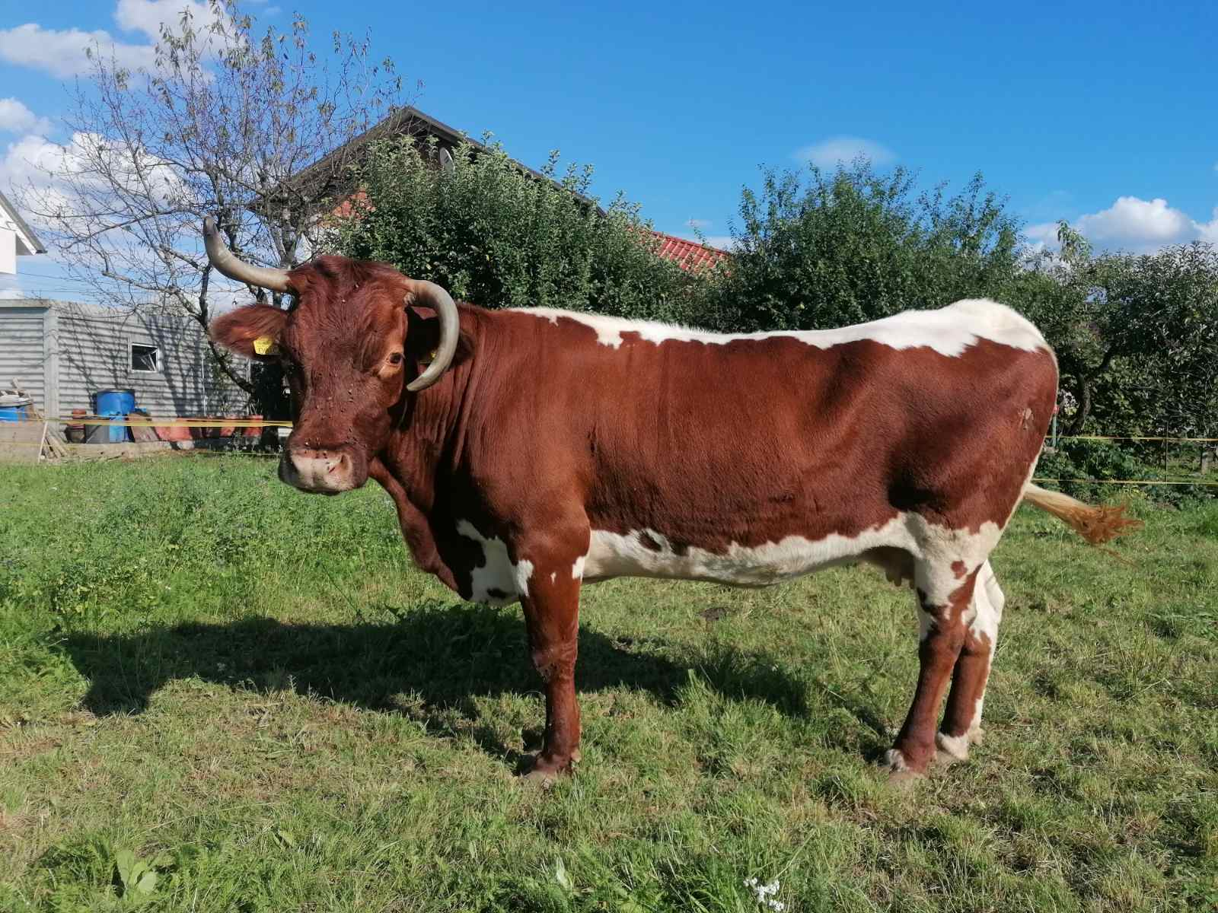
PRIZNANJA Rejskega Društva CIKA (5 zvoncev)
PRIZNANJE REJCEM ZA DOLGOŽIVOST (20 LET) CIKASTEGA GOVEDA (V KOLEDARSKEM LETU 2023)
1. Pisana 02830683,
Rojena: 15.12.2003
Anton Jamnik, Obrije 9, 1000 Ljubljana

Slide 42
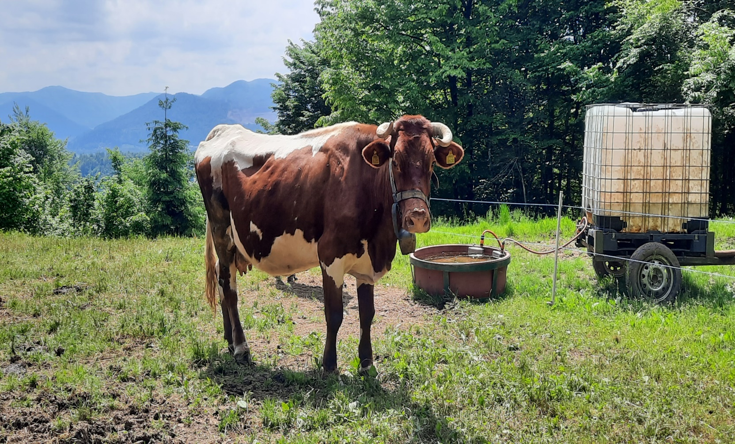
2. Dama SI 52838600,
rojena: 22. 9. 2003
Jože Mole, Žažar 3. 1354 Horjul

Slide 43
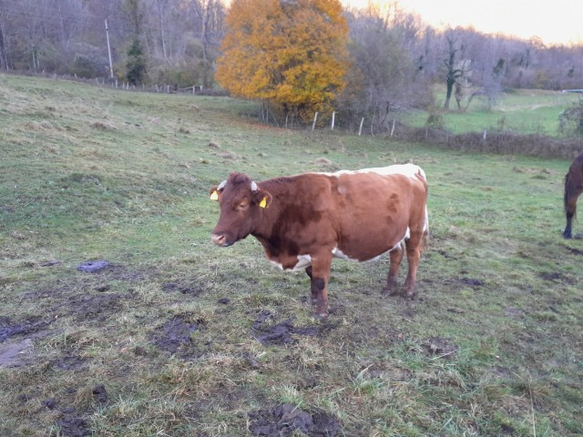
3. Cika SI 02433750,
Rojena: 6. 3. 20023
Marko Antih, Staro selo 24, 5222 Kobarid

Slide 44
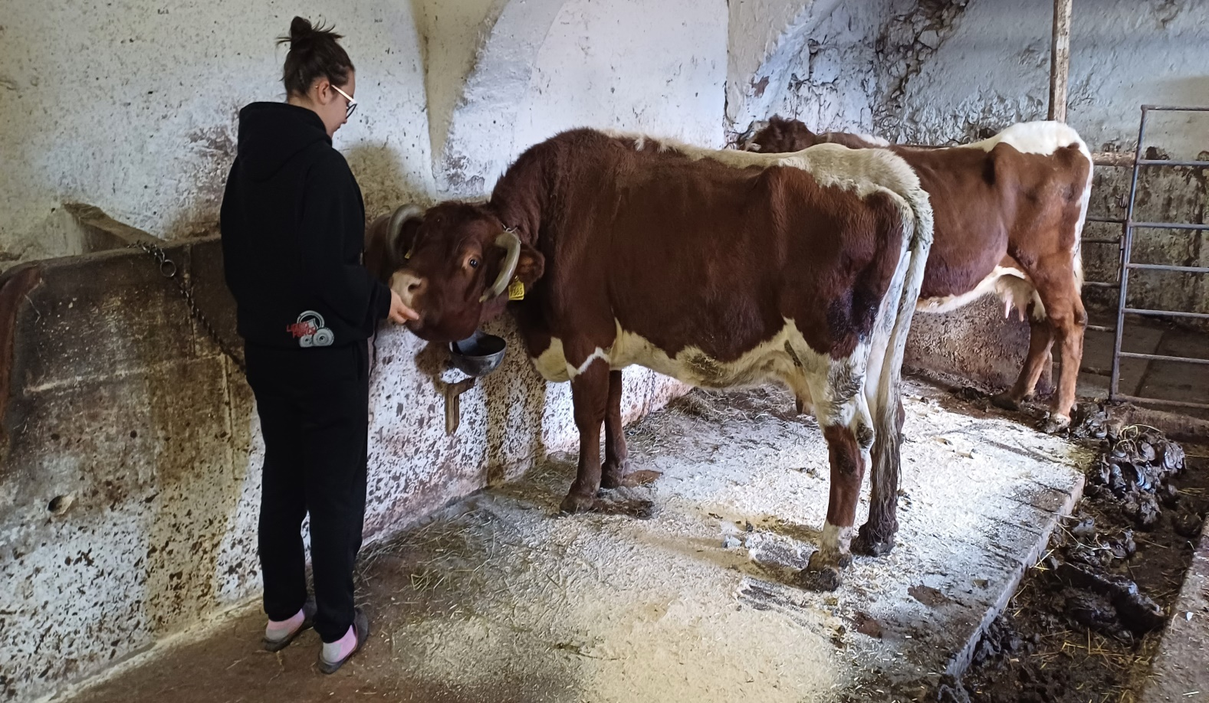
4. Ciklama SI 42617385,
Rojena: 11. 1. 2003
Iztok Smukavec, Podjelje 13. 4267 Srednja vas v Bohinju

Slide 45
PRIZNANJE REJCU ZA NAJVEČJO MLEČNOST (305 dni) KRAVE, KI JE V MLEČNI KONTROLI (V KOLEDARSKEM LETU 2023)
5. Luna SI 44915115, rojena: 22.2.2017
Oče: MOR 853894
Mati: BUČKA SI 54388486
Oče matere: NORD
Mlečnost (začetek kontrole mlečnosti od tretje laktacije):
3 / 5324 / 230,0 / 4,32 / 204,7 / 3,84
4 / 6876 / 299,1 / 4,35 / 256, 3 / 3,73
GLUŠIČ KLEMEN, LOKE PRI MOZIRJU 6, 3330 MOZIRJE

